Slide 1



中平國中107學年度第1學期
第2次導師會報
教務處業務報告 107.10.05

Slide 2




請老師仔細觀察、
用心發掘學生的優點。
抓緊機會，讚美&鼓勵學生！

Slide 3
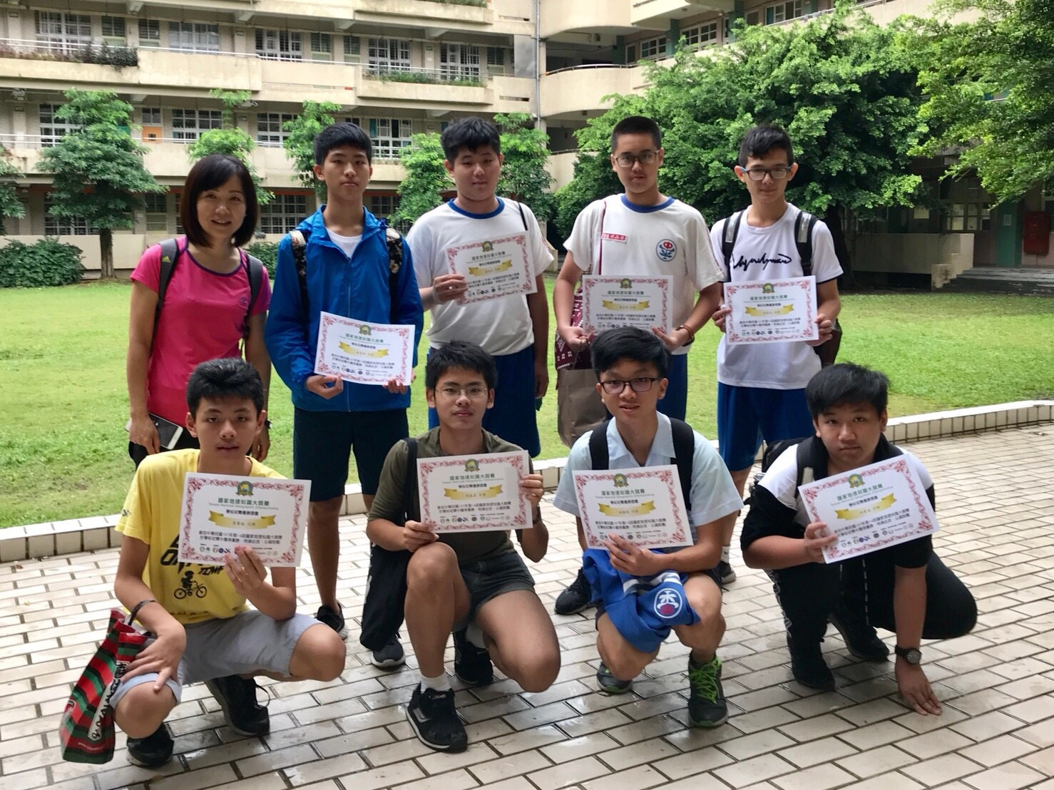
9/29-參加地理知識大競賽-新埔國中
感謝賈生玲老師指導
感謝亦婷組長協助帶隊工作

Slide 4
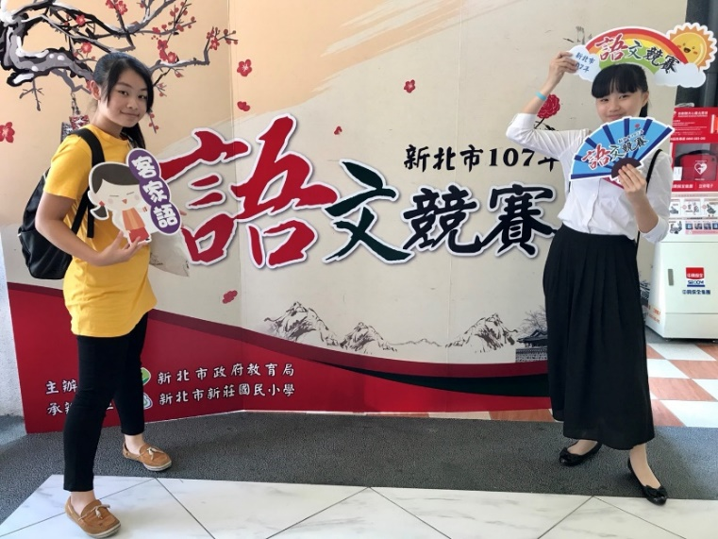
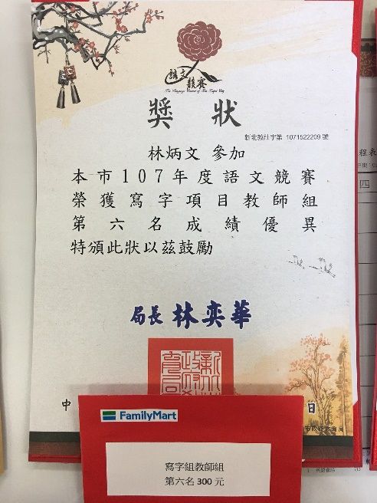
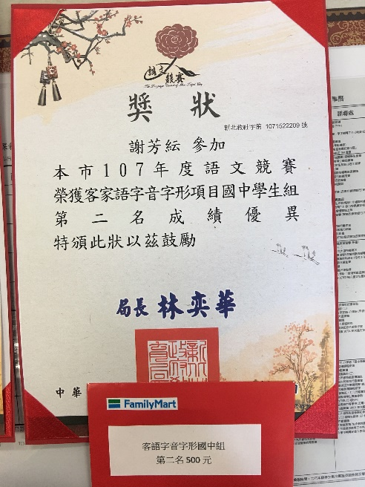
9/30-新北市語文競賽-新莊國小
狂賀！
客語演說-920徐子晴-第2名(參加國賽)
客語朗讀-821陳宜佑-第2名(參加國賽)
客語字音字形-722謝芳紜-第2名(參加國賽)
客語朗讀-821丁卉妤-第6名
寫字-林炳文老師-第6名
感謝莊貴珍主任用心指導
感謝亦婷組長協助帶隊工作

Slide 5
重要事項提醒
藝術教育貢獻獎實地訪視
  時間：10月15日下午1:00~3:00。
  會場：3樓校史室。
  10/3之前各處室完成簡報。
  分工細節已經於9/25主管會報中討論確認。
  感謝各位主任組長共同協助，完成相關準備工作。
  特別感謝昱螢老師大力協助。

Slide 6
重要事項提醒
107學年度家長參與教學活動
  時間：11/6(二)第7節
  請老師充分準備教學，該節課不能調課或代課。
  教務處會先調查要參加的家長人數(通知暨邀請函已經發給各班)。
  是否準備塑膠椅視人數而定。
  可同時實施教師之公開授課，但需有一位同領域教師觀課。
  請教師準備家長簽到表。
  教師自行決定是否給家長填寫回饋單。

Slide 7
重要事項提醒
10/16-10/17第一次段考
  監考請依據教務處公告的監考表
  請老師務必提早拿取試卷
  鐘打第一聲就發試題卷和答案卷(空白之答案卡可先發)
  學生抽屜淨空，書包放教室前後或走廊。
  請老師提醒試卷總頁數，認真監考，防堵學生作弊。
  若延誤發卷，要視狀況延後收卷(務必先通知教務處一起處理)。

Slide 8
重要事項提醒
新北市國中學校團隊課程培力工作坊
  第3、4梯次回流課程：10/4、10/11
  第5梯次兩天課程：10/17、10/26
  地點：4樓會議室
  感謝各處室同仁協助，協助拍照、庶務工作。
  請準時交接輪值，如果臨時異動，請互相提醒，我們仍依據原輪值表提早通知下一節同仁交接。

Slide 9
重要事項提醒
七年級英語小書比賽
  已於9/17-9/21利用英語彈性課程時間，由兩位英語協同教師說明競賽內容並指導學生如何製作。
  請七年級美術老師協助於課程中指導製作小書之美工技巧。特別感謝昱螢、秉儀老師協助。
  10/22中午之前：全班小書交給英語彈性課程的中師。
  請資訊老師配合於11/16~11/22期間課堂上讓學生看競賽影片並投票。特別感謝秀明、俊男、志軒、慶宇老師協助。

Slide 10
重要事項報告
關於九年級晚自習輪值教師的補休申請作業
關於各班配課師資均等之疑義
  各班配課表說明 107-7班表 107-8班表 107-9班表
  教務主任會盡力協助讓各班教學順利
  無法讓每班導師滿意，深感抱歉
  衍伸其他問題
    任課教師之班級經營能力與責任
    正式教師vs代理代課教師

Slide 11
教學組
行事曆提醒
10/5 七八年級擴大英語抽背(導報時間)
10/22-10/26 第二次教學研究會(請討論補考通過率)
10/29 校內英語文競賽(演說、作文)

Slide 12
教學組
九年級早自習複習考
依照時程收齊全年級成績後，先排序一張給導師確認，無誤再發給各班公告版。
請導師協助，提醒負責成績登記同學準時繳交成績。

Slide 13
教學組
研習公假排代
各處室若有需要公假排代參加研習，請提醒出席人員填寫公假排代綠單並附上公文，送至教學組。
簡化公文交換流程，不用再內會研習公文給教學組，請各處室協助。

Slide 14
註冊組—107-1獎助學金
獎助學金名稱 | 申請人數 | 審核結果
教育部學產低收助學金 | 33 | 教育部審核中
行政院清寒原住民助學金 | 7 | 行政院審核中
新北市優秀原住民獎學金 | 3 | 教育局審核中
軍公教遺族就學費用補助 | 2 | 教育局審核中
教育部急難慰問金 | 1 | 核撥中
本校合作社清寒獎助學金 | 30 | 審核中
千佛山慈善基金會 | 4 | 機構審核中
道德慈善協進會 | 5 | 已核撥
靈鷲山普仁獎 | 23 | 機構審核中
頭前扶輪社清寒獎助學金 | 9 | 機構審核中
瀚邦社會福利慈善基金會 | 申請中

Slide 15
註冊組—107年原民語認證考試
年級 | 班級 | 姓名 | 級別 | 報 名
7 | 14 | 賴政杰 | 初級 | 已完成報名
8 | 5 | 孫翌恩 | 初級 | 已完成報名
8 | 20 | 曾儀萱 | 初級 | 已完成報名
9 | 1 | 宋倢瑜 | 初級 | 已完成報名
9 | 16 | 高靜宜 | 中高級 | 已完成報名
107年12月8日(六)族語測驗

Slide 16
註冊組—代收代辦費退費
  代收代辦費繳費單發放後，截至9/28前，又有5名學生補繳107年社會福利證明。
  註冊組已造冊簽核辦理退費事宜。

Slide 17
註冊組—107學年度新生未入學
  教育部學生資源網本校學區內適齡應入學而未入學國中七年級之新生共計63名。
  經註冊組排查後，63名學生皆確認其去向。
  若教育部未再派分新案，本學年度輔導處及學務處毋須出動協助處理新生未入學之家訪業務。

Slide 18
設備組
9/18~9/28班級單槍投影下課時間未關機統計
使用完畢請關機，減少燈泡耗損
10/18~11/9校內科展報名作業(第一階段)
 | 班級
一次 | 903.904.908.910.916.814.815
二次 | 907.914. 921
三次 | 906 (已經請教具股長來寫自述表)

Slide 19
設備組
領域 專書導讀 | 時間 | 班級 | 地點
 | 10/18(四) 早自習 | 718-723 | 四樓會議室
 | 10/23(二) 早自習 | 801-805
 | 10/25(四) 早自習 | 713-717
 | 10/30(二) 早自習 | 806-810

Slide 20
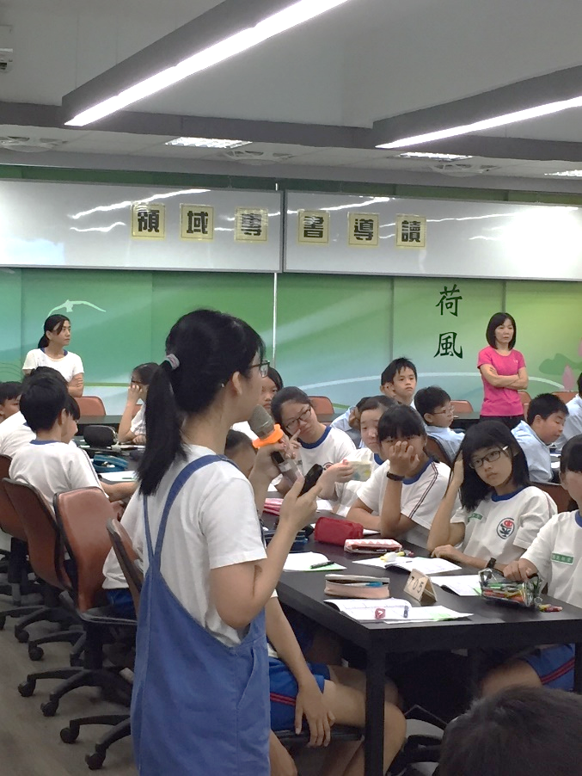

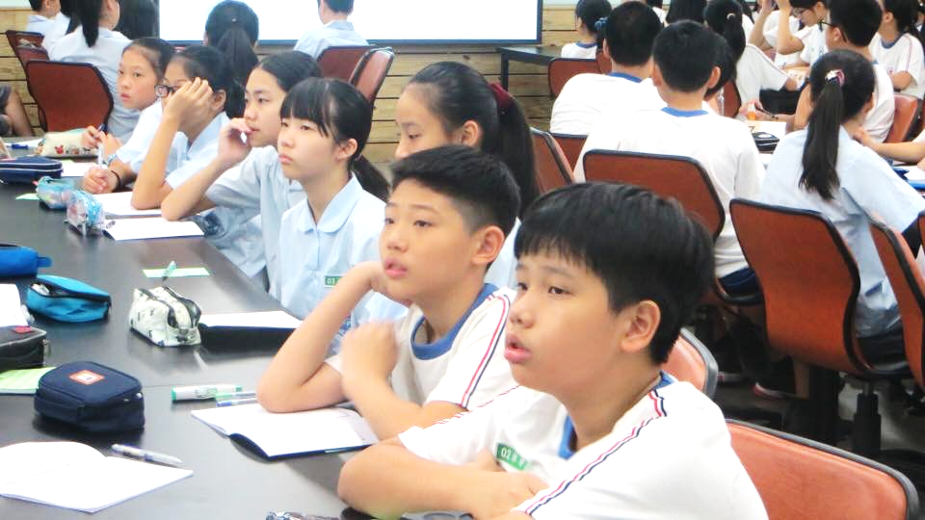
9月活動花絮回顧-專書導讀(701-706)
日期:9/20
領域:自然
書名:真夏方程式
作者:東野圭吾
講師:宓怡彣老師

Slide 21

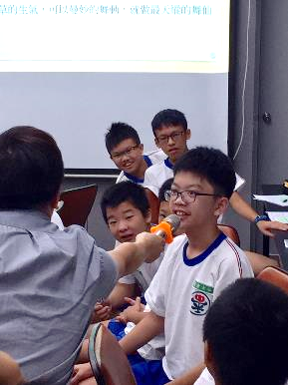
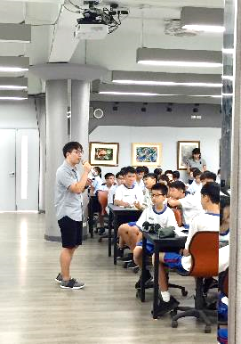
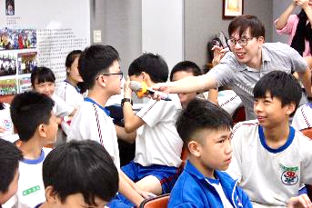
9月活動花絮回顧-專書導讀(707-712)
日期:9/27
領域:藝文
書名:叫我最後一名
作者: 林明進
講師:黃俊銘老師

Slide 22
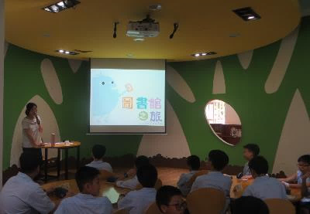
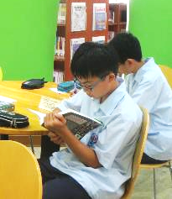
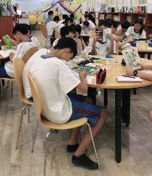
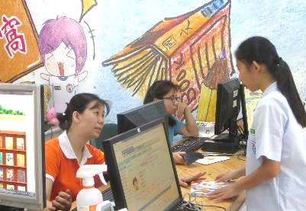
9月活動花絮回顧-圖書館之旅
感謝李宜芬老師、李伶卉老師
顏詩芸老師、林榮俊老師
羅琳老師 擔任講師

Slide 23

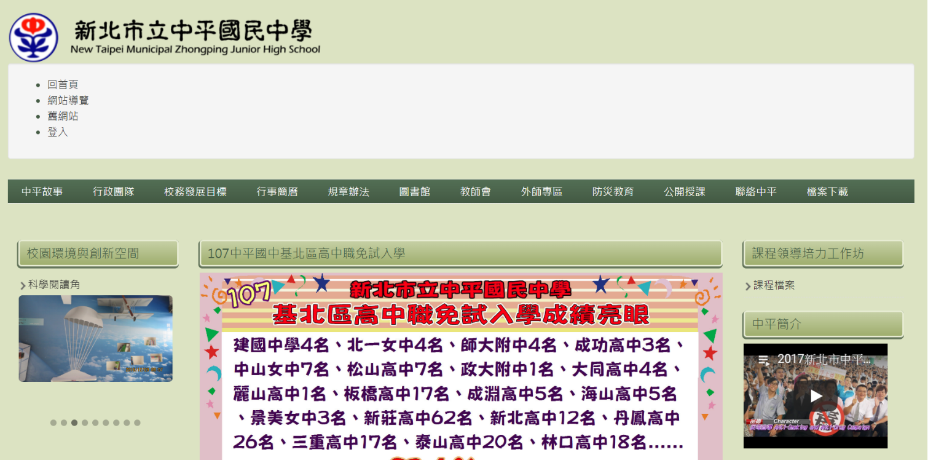
資訊組
中平國中新網站連結(web.cpjh.ntpc.edu.tw)
107.11.1開始使用新網頁，過渡時期，部分舊資料請老師到舊網站查閱。

Slide 24

感謝各位同仁不分彼此 配合協助相關業務
教務處全體同仁感謝您

